Slide 1
Ніл. Одна із найбільших річок світу
Грабовий Максим

Slide 2
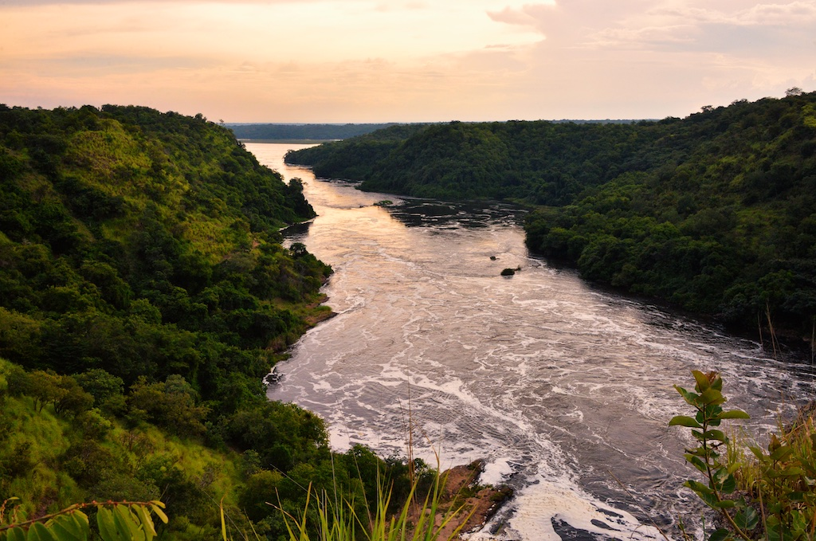
Ніл
річка в Африці, одна з двох найбільших за довжиною річкових систем у світі
річка бере початок на Східно-Африканському плоскогір'ї і впадає в Середземне море, утворюючи дельту. У верхній течії приймає притоки — Бахр-ель-Газаль (лівий) і Ачва, Собат, Блакитний Ніл і Атбара (праві).

Slide 3
Античні уявлення
Над питанням про витоки Нілу європейці думали з часів Геродота, який у своїй «Історії» виступив зі спростуванням думки про те, що розлив Нілу спричиняється таненням снігів в його верхів'ях. Відповідно до карти Геродота, Ніл зливається з Нігером. Крім того, «батько історії» наводить звістку саїського жерця, що води Нілу б'ють ключем з землі між Сієною (нині Асуан) і Елефантиною, причому половина їх тече на південь, а інша половина — на північ.
Ніхто з відомих мандрівників давнини не піднімався по Нілу вище Судд. За словами Агатархіда, далі за всіх на південь проникли моряки Птолемея II, які встановили, що причиною розливу є сезон злив на Ефіопському нагір'ї. У класичному мистецтві Ніл був прийнято зображати у вигляді божества з задрапірованою головою, що натякало на невідомість його витоків.
У праці Птолемея стверджувалося, що витік річки Ніл знаходиться в Місячних горах, і така думка побутувала аж до початку Раннього нового часу.

Slide 4
Гідрографія
Дві великі річки, що зливаються у Хартумі створюють сам Ніл — це Білий Ніл, що має витоки в екваторіальній Східній Африці, і Блакитний Ніл, що тече з Ефіопії. Обидві річки прямують західним краєм Східно-Африканського розлому, в середній частині Великої рифтової долини. Нижче злиття Блакитного і Білого Нілу єдиною великою притокою є річка Атбара, яка бере початок в Ефіопії, на північ від озера Тана, має довжину близько 800 км. Вона тече лише під час сезону дощів в Ефіопії і дуже швидко пересихає. Впадає в Ніл близько 300 км на північ від Хартуму.
На північ від Каїру, Ніл розпадається на два гирла, які впадають в Середземне море: Розетта на заході і Дамієтта на сході, утворюючи дельту Нілу.

Slide 5
Цікаві факти про Ніл
Ніл — єдина річка в Північній Африці, яка протікає по найбільшій у світі пустелі Сахара. Тільки завдяки Нілу і його родючій дельті, зародилася найдавніша цивілізація людства — Стародавній Єгипет.
Ніл — друга у світі за довжиною річка (найдовшою є Амазонка), її довжина становить 6853 км. Свій початок Ніл бере від двох річок в горах Східної Африки, а потім, випливає з озера Вікторія, утворюючи систему Рукакара → Кагера → Ніл.
Прокладаючи свій довгий шлях через пустелі, заболочені ділянки та зливаючись біля міста Хартум (судан) з двох річок, Білого Ніла, який приніс свої води з півдня та Блакитного Ніла — зі сходу.

Slide 6
Дякую за увагу!

